Slide 1



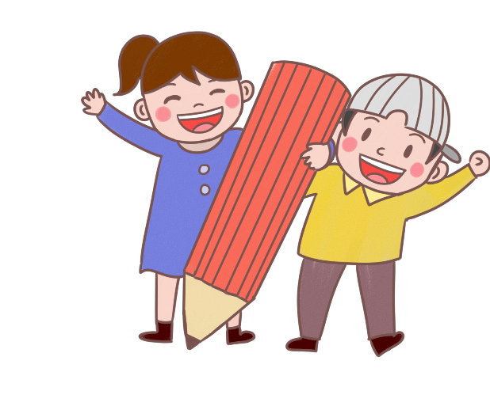

Slide 2
Thứ … ngày… tháng… năm …
Đạo đức
Ôn tập cuối năm

Slide 3




Xem video và trả lời câu hỏi

Slide 4

1
Mẹ của Lan cảm thấy như thế nào khi bị mất ví?
2
Việc làm của cậu bé trong câu chuyện đã mang lại điều gì?
Thảo luận nhóm

Slide 5



Slide 6
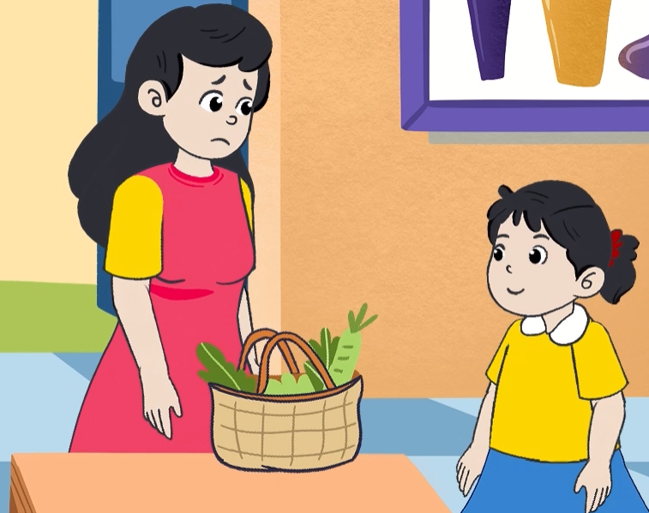
1
Mẹ của Lan cảm thấy như thế nào khi bị mất ví?
Mẹ Lan cảm thấy rất buồn khi bị mất ví.

Slide 7
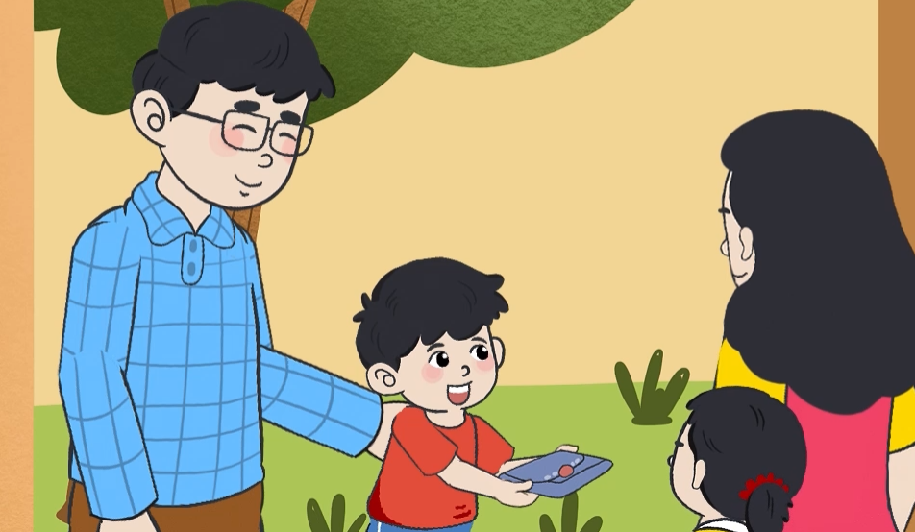
2
Việc làm của cậu bé trong câu chuyện đã mang lại điều gì?
Việc làm của cậu bé trong câu chuyện đã mang lại niềm vui cho mẹ Lan và cậu bé được mọi người yêu mến, quý trọng.

Slide 8
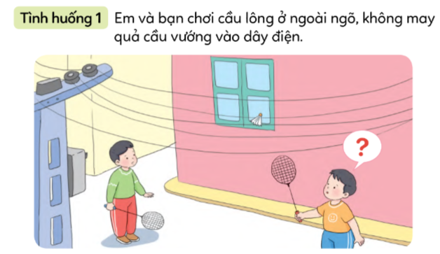
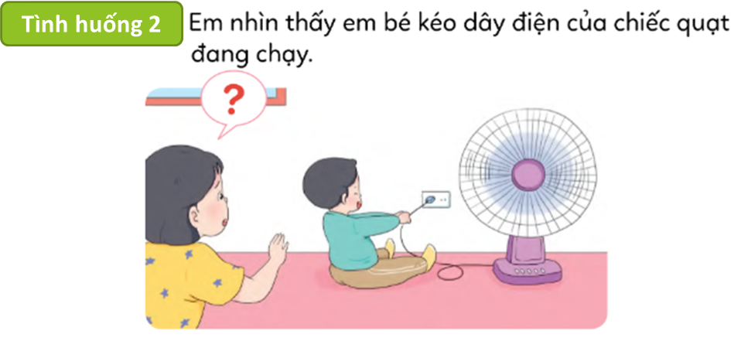
Em sẽ làm gì trong các tình huống sau?

Slide 9

Em nên nhờ người lớn lấy giúp, không nên tự khều quả cầu lông vì rất nguy hiểm, có thể bị điện giật.

Slide 10
Em nên ngăn em bé lại hoặc gọi ngay người lớn trong gia đình can thiệp để tránh cho em khỏi bị điện giật.

Slide 11




